Slide 1
오프닝 영상
8.8초
재생이 끝나면 발표를 시작합니다
컷툰 코파일럿 · 리브라이블리 기업 연계 해커톤
1
Notes:
[오프닝 영상 재생 8.8초 — 대본 시간에 포함하지 않음. 재생이 끝나면 다음 장으로 넘기고 인사합니다. 영상의 네 컷은 joniverse-ai가 실제 생성한 세션 결과이며 협력사 참고 그림은 들어 있지 않음]

Slide 2
리브라이블리 기업 연계 해커톤 · 최종 발표
컷툰 코파일럿
소재 한 줄에서 4컷 컷툰까지
2026.10.16 · 전대진
Notes:
방금 보신 오프닝 영상의 네 컷은 실제로 생성한 결과입니다. 안녕하세요, 컷툰 코파일럿에서 화면을 맡은 전대진입니다. 컷툰 코파일럿은 소재 한 줄에서 4컷 컷툰까지 만들어 주는 도구입니다. 무엇을 왜 만들었고, 어떻게 만들었고, 어디까지 왔는지를 10분 안에 말씀드리겠습니다. 발표 뒤에는 시연 영상을 보시고 질문 시간을 갖겠습니다.

Slide 3
비전문가가 선택지를 클릭하는 것만으로
컷툰 한 편을 만든다
모든 흐름은 선택지 클릭과 '알아서 해줘'로 이어집니다
컷툰 코파일럿 · 리브라이블리 기업 연계 해커톤
3
Notes:
이 프로젝트의 가장 큰 전제는 사용자가 디자이너도 개발자도 아닌 비전문가라는 점입니다. 그래서 조작 단계를 늘리는 설계는 모두 기각했고, 글을 길게 쓰도록 요구하지도 않았습니다. 사용자는 소재를 한 줄 적고 선택지를 클릭하며, 모르겠으면 '알아서 해줘'로 건너뛰면 기본값이 채워집니다. 협업 기능은 넣지 않아서 로그인과 권한 같은 마찰도 없습니다. 품질을 위해 컷 수는 4컷, 등장 인물은 1~2명, 배경은 단순하게 고정했습니다.

Slide 4
사용자 흐름
1
프로젝트 만들기
그림체 레퍼런스를 올리고 마스코트와 폰트를 정합니다
2
소재 적기
한 줄 소재를 적습니다. 브랜드·제품명은 [대괄호]로 표기합니다
3
질문 3번에 답하기
선택지를 클릭하고 말투를 고릅니다
4
콘티 확인하고 첫 컷 정하기
고른 내용을 확인하고 첫 번째 컷을 정합니다
5
나머지 컷 만들기
정한 컷을 기준으로 2~4번째 컷이 그려집니다
6
고치고 내려받기
대사를 고치고 말풍선을 끌어 옮긴 뒤 ZIP으로 저장합니다
컷툰 코파일럿 · 리브라이블리 기업 연계 해커톤
4
Notes:
사용자가 하는 일은 여섯 단계입니다. 프로젝트를 만들면서 그림체 참고 이미지를 올리고 마스코트와 폰트를 정합니다. 소재를 한 줄 적는데, 브랜드나 제품 이름은 대괄호로 표시합니다. 질문 세 번에 클릭으로 답하고, 콘티를 확인한 뒤 첫 번째 컷을 정합니다. 그러면 나머지 세 컷이 그 그림을 기준으로 그려집니다. 마지막에 대사를 고치고 말풍선을 끌어 옮긴 뒤 ZIP으로 내려받습니다.

Slide 5
사람이 하는 일과 자동으로 되는 일
사람
자동
자동
자동
자동
소재·선택
텍스트 생성
이미지 생성
검사·저장
말풍선 합성
소재를 적고 선택지를 클릭합니다
→
3번의 질문과 4컷 대사를 만듭니다
→
첫 컷을 만들고 나머지 컷을 이어서 만듭니다
→
저장 전에 스토리보드 계약을 검사합니다
→
대사를 그림 위에 얹어 ZIP으로 내보냅니다
대사는 마지막에 사람이 에디터에서 고칩니다
컷툰 코파일럿 · 리브라이블리 기업 연계 해커톤
5
Notes:
이 안에서 사람이 하는 일은 소재를 적고 선택하는 것뿐입니다. 질문과 대사는 텍스트로 만들고, 이미지는 첫 컷을 먼저 그린 뒤 나머지 컷을 이어서 그립니다. 저장하기 전에 스토리보드가 정해진 계약을 지키는지 검사하고, 마지막에 말풍선을 합성해 ZIP으로 내보냅니다. 대사는 마지막에 사람이 에디터에서 고칠 수 있습니다. 사람이 손대는 부분을 줄인 것이 딸깍 UX를 지키는 방법이었습니다.

Slide 6
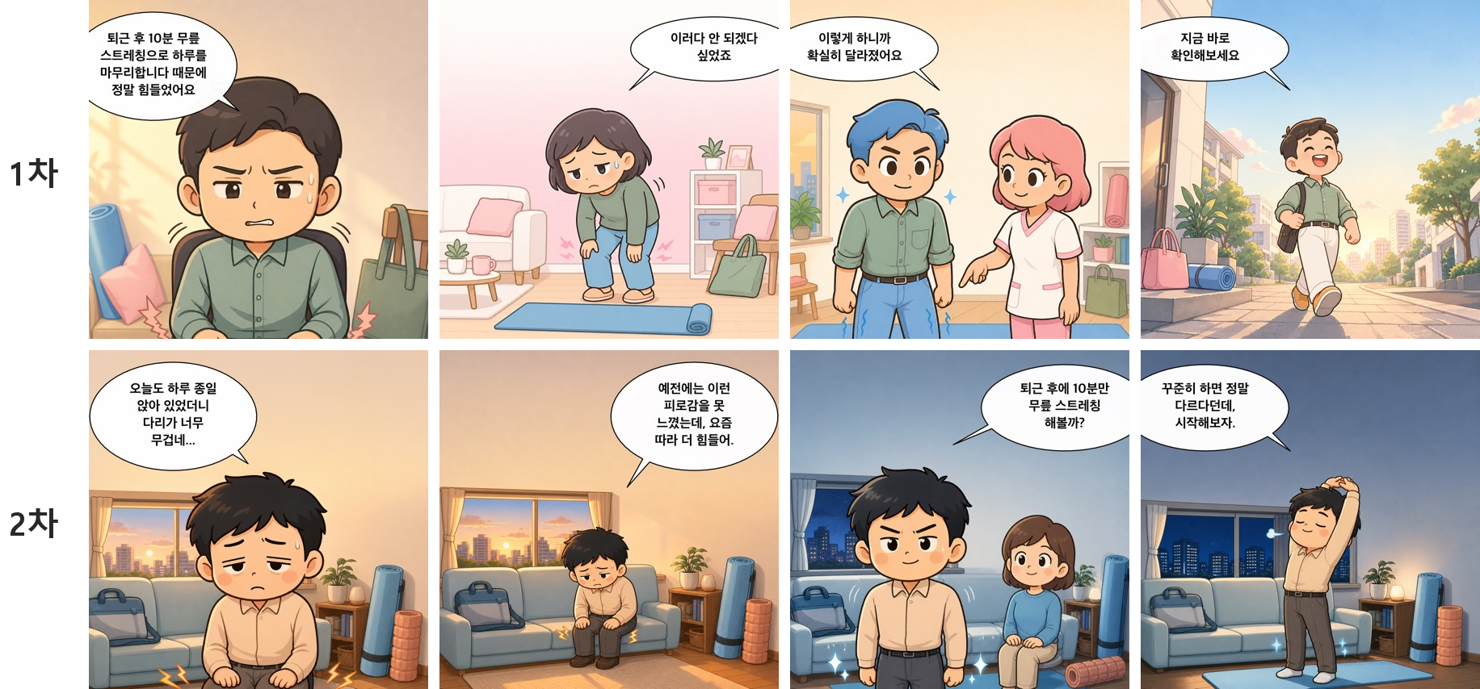
같은 소재, 1차와 2차
같은 참고 그림·소재로 각 버전을 두 번씩 돌린 결과 중 한 번씩 — 위 1차(1회), 아래 2차(2회)
컷툰 코파일럿 · 리브라이블리 기업 연계 해커톤
6
Notes:
컷툰에서 가장 중요한 것은 같은 인물이 4컷 내내 이어지는 것입니다. 같은 참고 그림과 같은 소재로 1차 버전과 2차 버전을 각각 돌려 봤고, 두 번씩 돌린 것 중 한 번씩을 보여 드립니다. 위쪽이 1차이고, 컷마다 머리색이 흔들리는 등 인물이 달라졌습니다. 아래쪽이 2차이고, 첫 번째 컷을 기준으로 네 컷이 같은 인물로 이어졌습니다. 이 차이를 만든 것이 마지막 2주의 구조 변경입니다.

Slide 7
마지막 2주에 가장 크게 바뀐 것은
컷 연출
컷툰 코파일럿 · 리브라이블리 기업 연계 해커톤
7
Notes:
마지막 2주에 가장 크게 바뀐 것은 컷 연출입니다. 여섯 가지를 보겠습니다. 첫 컷 구조, 콘티 확인, 구도 변화, 디테일 수정, 한 컷 다시 그리기, 데모 캐시 여섯 가지입니다.

Slide 8
마지막 2주에 달라진 것
구조
확인
연출
기준 컷
콘티 확인
구도 변화
첫 컷을 정하면 나머지가 따라 그려져요
고른 내용을 확인하고 바로 되돌아가요
차분하게·보통·다이내믹하게 3단계
수정
재생성
시연
디테일 수정
한 컷 다시 그리기
데모 캐시
컷마다 구도와 앵글을 바꿔요
표정·포즈·시간대를 골라 한 컷만
미리 만든 그림으로 시연이 이어져요
컷툰 코파일럿 · 리브라이블리 기업 연계 해커톤
8
Notes:
첫 컷을 먼저 정하면 나머지가 그 그림을 따라 그려집니다. 콘티를 확인하고 바로 되돌아갈 수 있고, 구도는 차분하게·보통·다이내믹하게 세 단계로 고릅니다. 컷마다 구도와 앵글을 바꿀 수 있고, 한 컷만 표정, 포즈, 시간대를 골라 다시 그릴 수도 있습니다. 시연이 끊기지 않도록 미리 만든 그림을 쓰는 데모 캐시도 준비했습니다. 이 가운데 첫 컷 구조가 인물을 이어 주는 가장 큰 변화였습니다.

Slide 9
1차 대비 2차 실측
-31%
-44%
7→5장
한 편 비용
서버 처리 시간
이미지 수
₩751 → ₩515 (추정)
8.3분 → 4.6분 (호출 시간 합)
캐릭터 시트 포함
-22%
2편
토큰
버전당 표본
61,468 → 48,217
같은 참고 그림·소재
이미지 비용은 가정 단가 기준, 처리 시간은 호출 시간의 합
컷툰 코파일럿 · 리브라이블리 기업 연계 해커톤
9
Notes:
같은 조건으로 1차와 2차를 두 편씩 돌려 평균을 냈습니다. 한 편 비용은 약 750원에서 약 520원으로 31% 줄었고, 이미지는 캐릭터 시트를 포함해 7장에서 5장이 되었습니다. 토큰은 22% 줄었고, 서버 처리 시간은 8.3분에서 4.6분으로 줄었습니다. 이미지 비용은 장당 가정 단가로 환산한 추정이고, 서버 처리 시간은 호출 시간을 더한 값입니다. 표본은 버전당 두 편입니다. 표본이 작아서 정확한 값보다 경향을 봐 주십시오.

Slide 10
실제 생성 1회의 구간별 시간
소재 입력부터 ZIP까지 약 5분 31초, 대부분이 이미지 4장
실제 생성 1회 측정(일반 화질) · 표본 1건
컷툰 코파일럿 · 리브라이블리 기업 연계 해커톤
10
Notes:
실제로 이미지를 새로 만들어 한 편을 끝까지 돌려 봤을 때, 소재를 넣고 ZIP을 받기까지 약 5분 31초가 걸렸습니다. 대부분은 이미지 네 장을 그리는 시간이고, 첫 컷이 117초로 가장 깁니다. 그림체 분석과 캐릭터 시트를 만드는 온보딩은 프로젝트를 만들 때 한 번 하며 약 1분 15초입니다. 표본은 한 건입니다. 나머지 컷은 한 컷에 60초에서 75초, 저장과 ZIP 내보내기는 합쳐서 11초 안팎입니다.

Slide 11
현재 상태
11/13
진행
완료
확인 중
골든패스 13단계 중 11단계
나머지 2단계, 일부 사람 확인
한계
범위
알려진 한계
제외·보류
4컷 고정, 인물 1~2명
협업·모델 선택 제외, 실제 인물 캐릭터화 보류
컷툰 코파일럿 · 리브라이블리 기업 연계 해커톤
11
Notes:
현재 상태를 솔직하게 말씀드립니다. 골든패스 13단계 중 11단계를 완료했고, 나머지 2단계는 일부 사람 확인이 남아 있습니다. 알려진 한계는 4컷 고정과 인물 1~2명입니다. 협업 기능과 모델 선택 화면은 의도적으로 뺐고, 실제 인물 캐릭터화는 우선순위가 낮아 보류했습니다. 정하지 않은 것은 약속하지 않고, 필요하시면 우선순위를 함께 논의하겠습니다.

Slide 12
다음 단계
1
연재 확장
'2편 만들기'로 이어지는 편 만들기
2
화면 개편
3단 스튜디오 레이아웃으로 정리
3
실제 인물 캐릭터화
의뢰사와 우선순위를 다시 논의
컷툰 코파일럿 · 리브라이블리 기업 연계 해커톤
12
Notes:
다음 후보는 한 편에서 다음 편으로 이어지는 연재 확장, 화면 개편, 실제 인물 캐릭터화 논의입니다. 시기는 정해지지 않았습니다. 화면 개편은 팀 투표에서 3단 스튜디오 안이 채택되었고, 적용은 발표 이후입니다.

Slide 13
감사합니다
컷툰 코파일럿 팀 · 이어서 시연 영상을 보시겠습니다
Notes:
지금까지 컷툰 코파일럿을 소개했습니다. 함께해 주신 협력사와 팀 모두에게 감사드립니다. 이어서 2분 안팎의 시연 영상을 보시겠습니다. 질문은 영상 뒤에 받겠습니다. [영상 길이 확정 뒤 확인]

